Slide 1
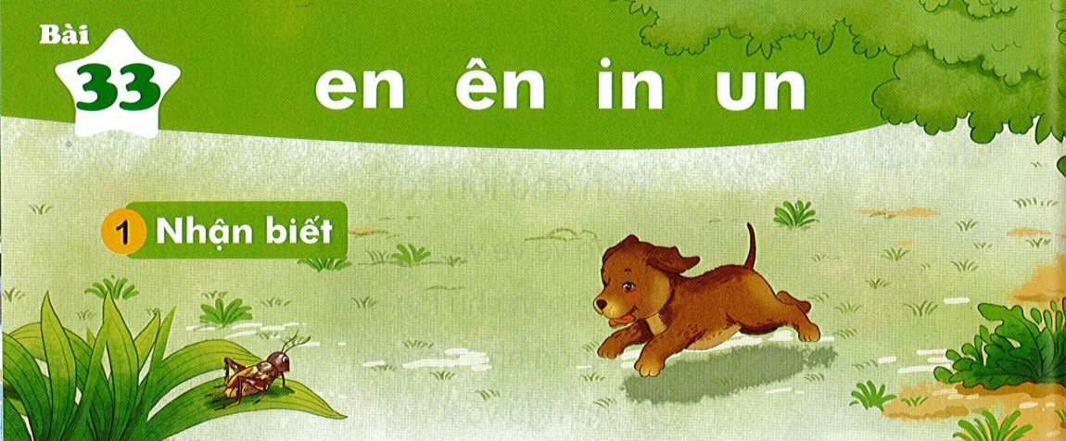

Bài
en ên in un
33
2
Nhận biết
́
Cuncon nhìn thấy dế men trên tàu lá.
̀
ın

Slide 2
3
Đọc
en
ên
in
un
m
en
men
`

Slide 3

3
Đọc
en
ên
in
un
m
en
men
`
en
en
ên
ên
khèn
sen
nến
nghển
chín
in
un
un
mịn
cún
vun

Slide 4

ngọn nến
ên
Notes:
Hay còn gọi là CHIM ĐA ĐA

Slide 5
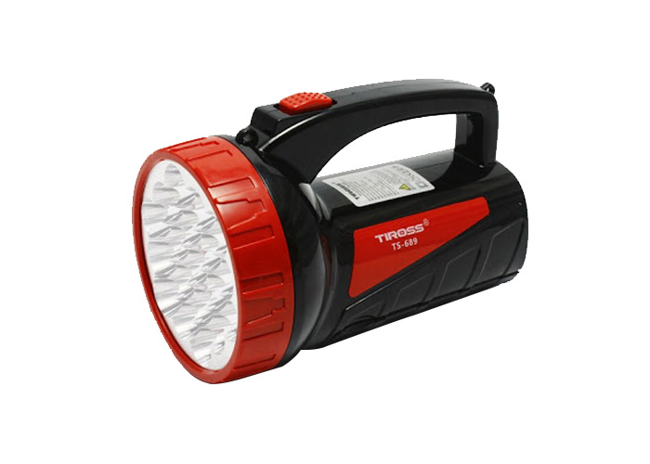

đèn pin
en
in

Slide 6
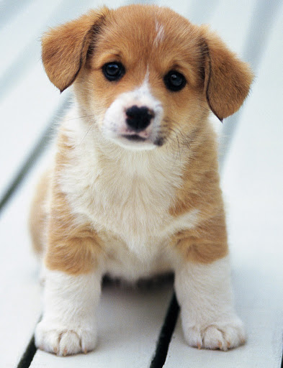
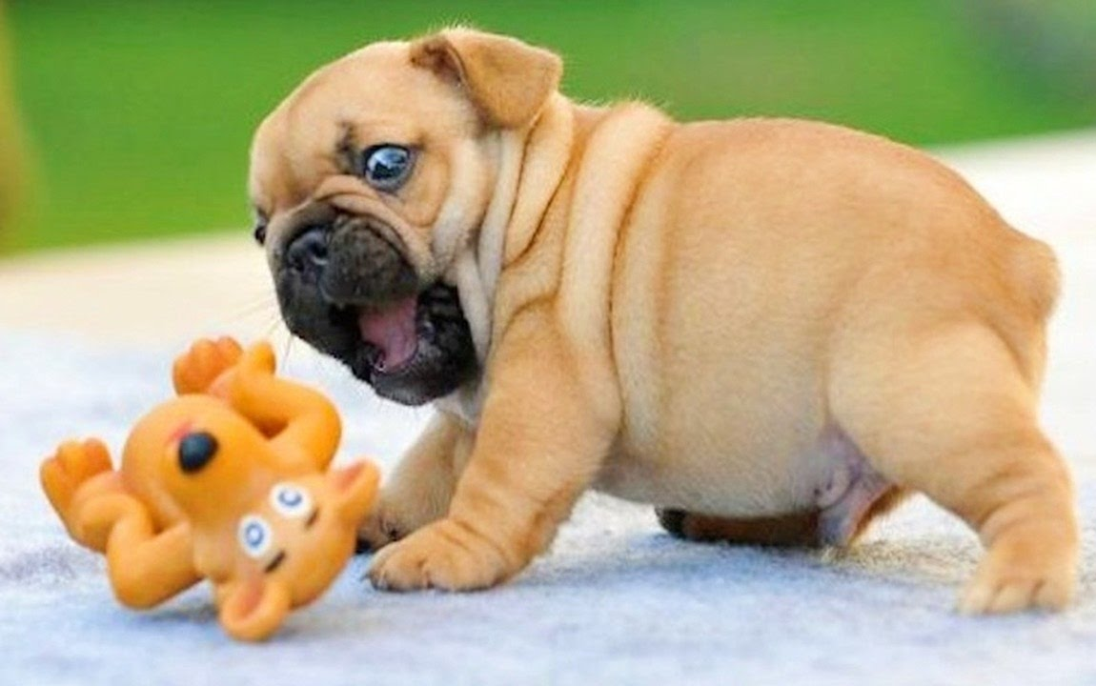
cún con
un

Slide 7





Slide 8
